Slide 1
PROJECT
D
第16組 王斅民 黃偉棟

Slide 2
摘要
網站主題
網站結構圖
身份區分和通用設置
網站特色
使用框架
預期成效
理想功能

Slide 3

網站主題
開發與游戲相關的游戲攻略網站，名爲PROJECT.D。
該網站只針對一個游戲：Initial D: Street Stage (PSP ver.)。
我們將參考名氣的網站，例如巴哈姆特、Reddit和Steam。
我們也會加入和原作相關的元素，如介紹動漫頭文字D和相關角色。

Slide 4
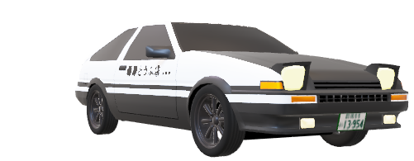
網站架構圖
index
Project D
Member
Profile
Showroom
Racing
Guide
Credits
Individual
Cars
Admin’s
Guide
User Forums
Individual
Guides

Slide 5

身份區分
使用者：只能在論壇（User Forum）發表文章，且需要通過管理員認可 才能公開。
管理員：發表文章（Admin’s Guide），批准使用者的文章。
通用設置
網頁 footer 可以提供歌單讓使用者選擇想要播放的BGM，預設為不播放 BGM。
只有首頁（index）不會用到。

Slide 6
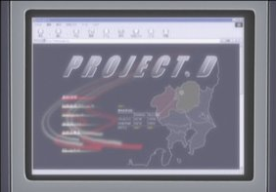

網站特色
主要分享游戲攻略，提供玩家們較於集中的討論空間。
分享原作動漫中的一些内容。
還原原作中的同名網站<PROJECT.D>。

Slide 7
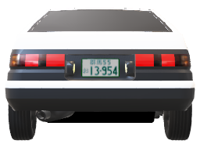
網站框架
React/Vue.js/Angular 控制前後端的互動。
Three.js 提升美感。

Slide 8
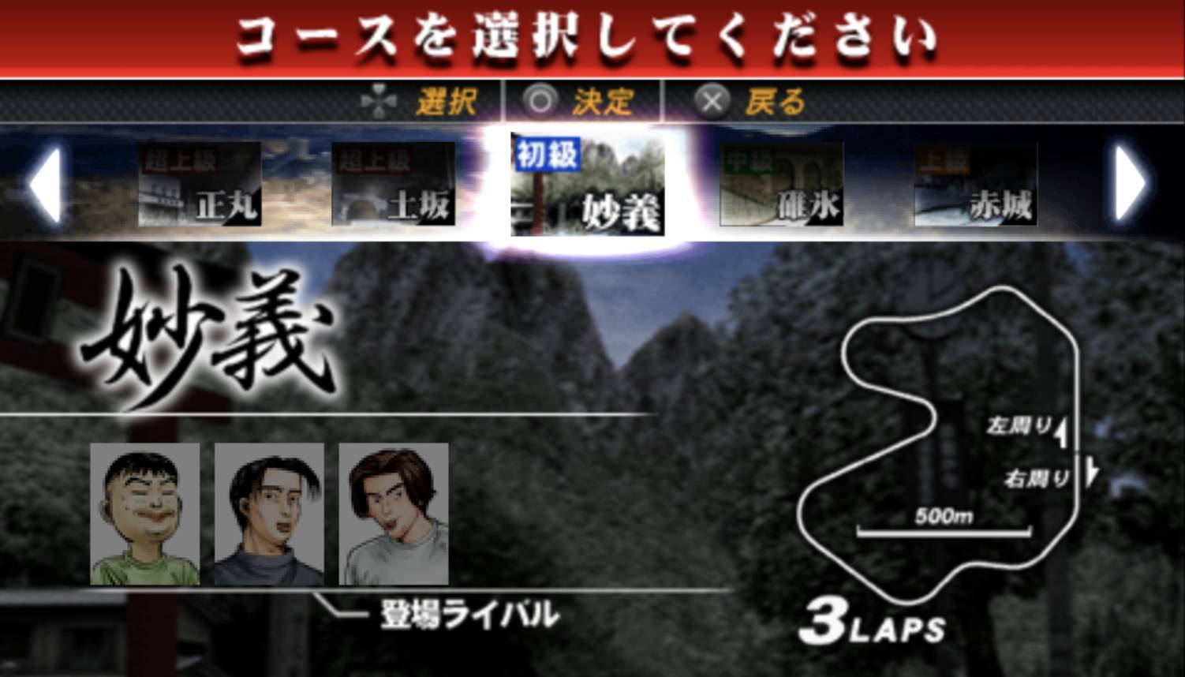
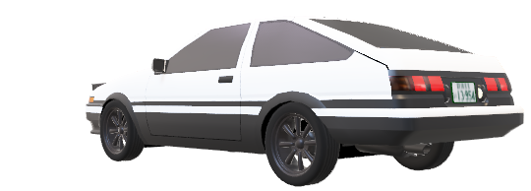
預期成效 – Admin’s Guide
左右按鈕選擇地圖
點擊對手查看個別攻略

Slide 9
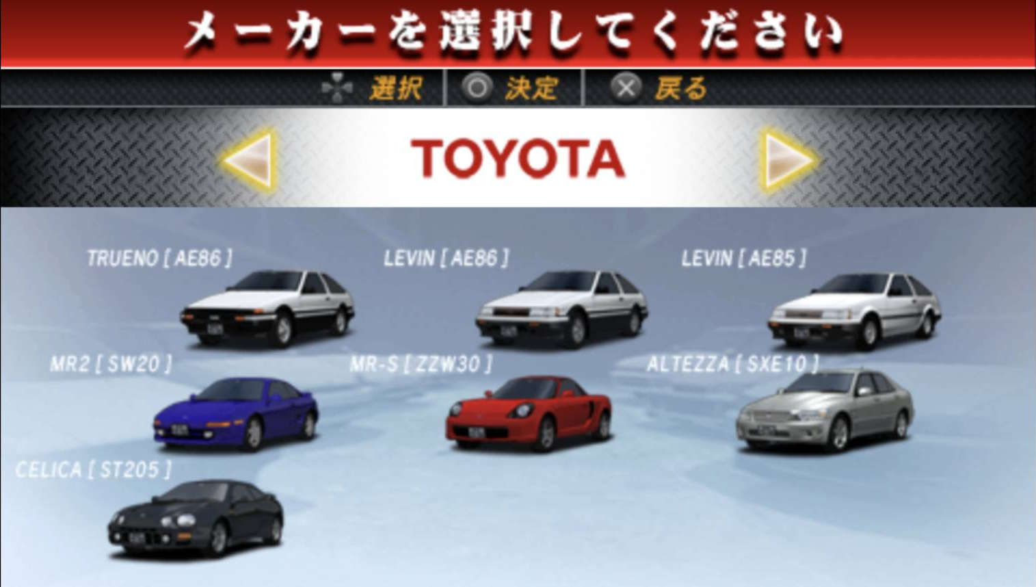

預期成效 - Showroom
左右按鈕切換廠商

Slide 10
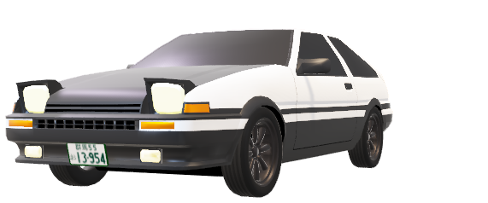
預期成效 – 顯示車輛
左右按鈕切換
顯示車輛
期望功能
車輛信息

Slide 11
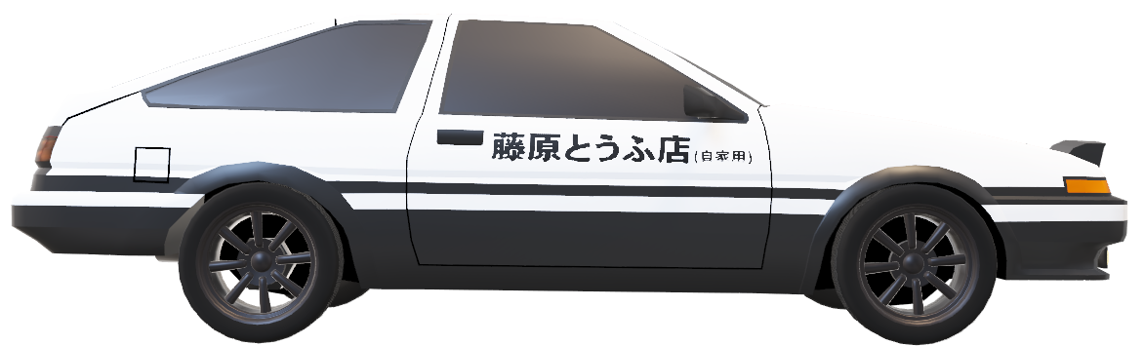
THANKS

